Slide 1
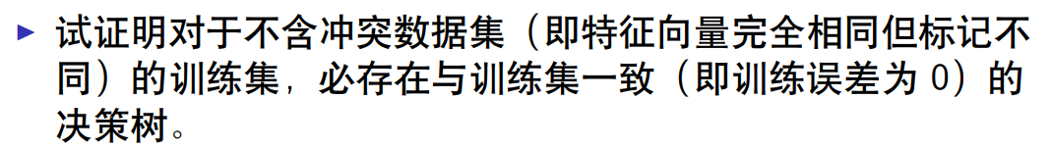
反证法。假设不存在与训练集一致的决策树，那么训练集训练得到的决策树 上至少有一个节点存在无法划分的多个数据（即，若节点上没有冲突数据的 话，则必然能够将数据划分开）。这与前提“不含冲突数据”相矛盾，因此必有与训练集一致的决策树

Slide 2
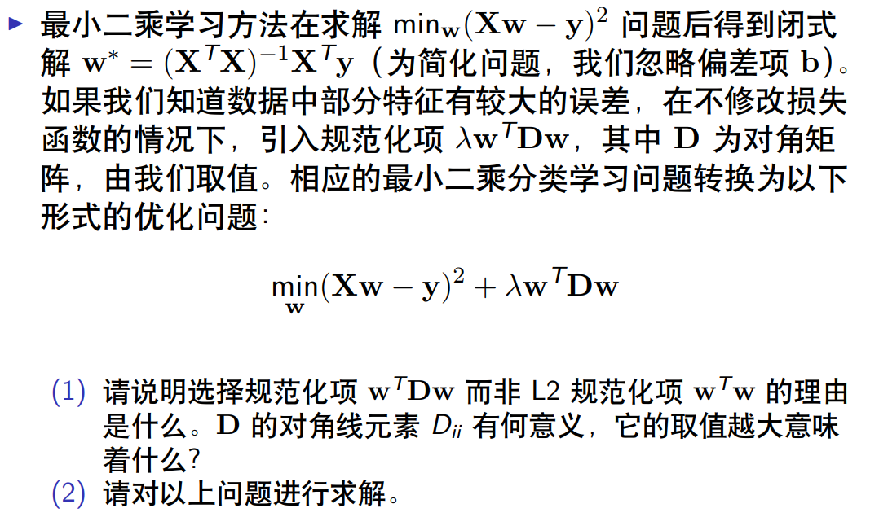

Slide 3
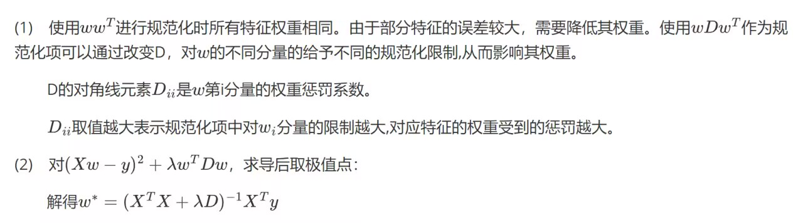

Slide 4
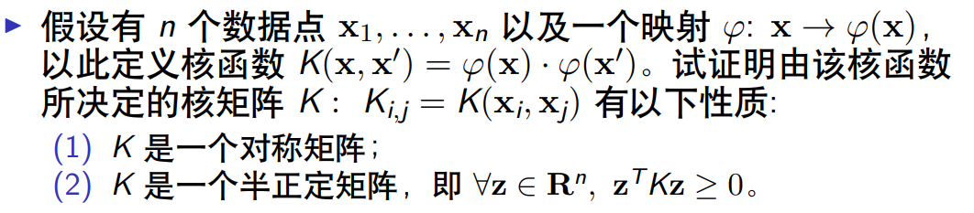
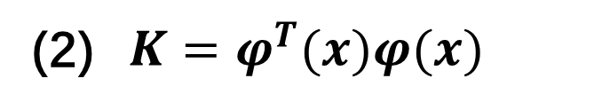
（1）$K_{i,j}=K\left(x_{i},x_{j}\right)= φ\left(x_{i}\right)∙φ\left(x_{j}\right)= φ\left(x_{j}\right)∙φ\left(x_{i}\right)=K_{j,i}$
(2)$K=φ^{T}(x)φ(x)$
$∀z∈R^{n}, z^{T}Kz=z^{T}φ^{T}φz={(zφ)}^{T}\left(zφ\right)≥0$

Slide 5
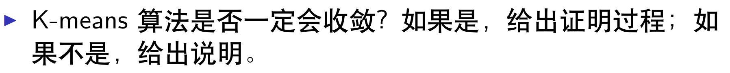
K-means 算法一定会收敛。 考虑到每次迭代都使得目标函数值变小，而目标函数至少有下界0，因此当迭代次数趋于无穷时必定会收敛。

Slide 6
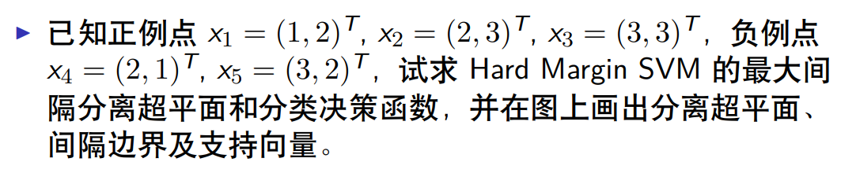

Slide 7
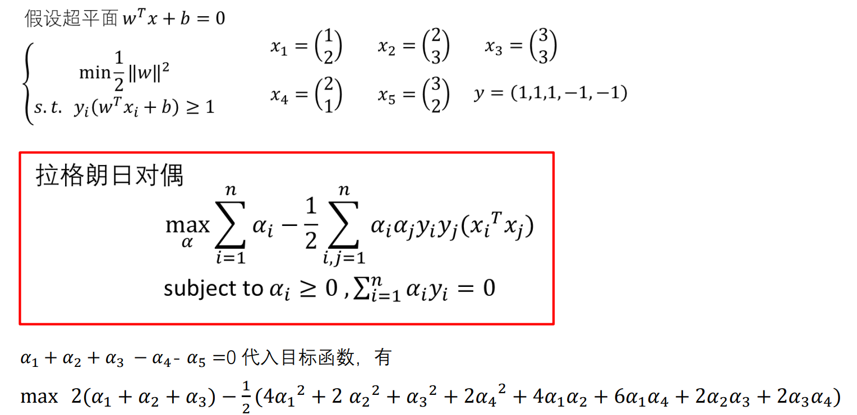

Slide 8
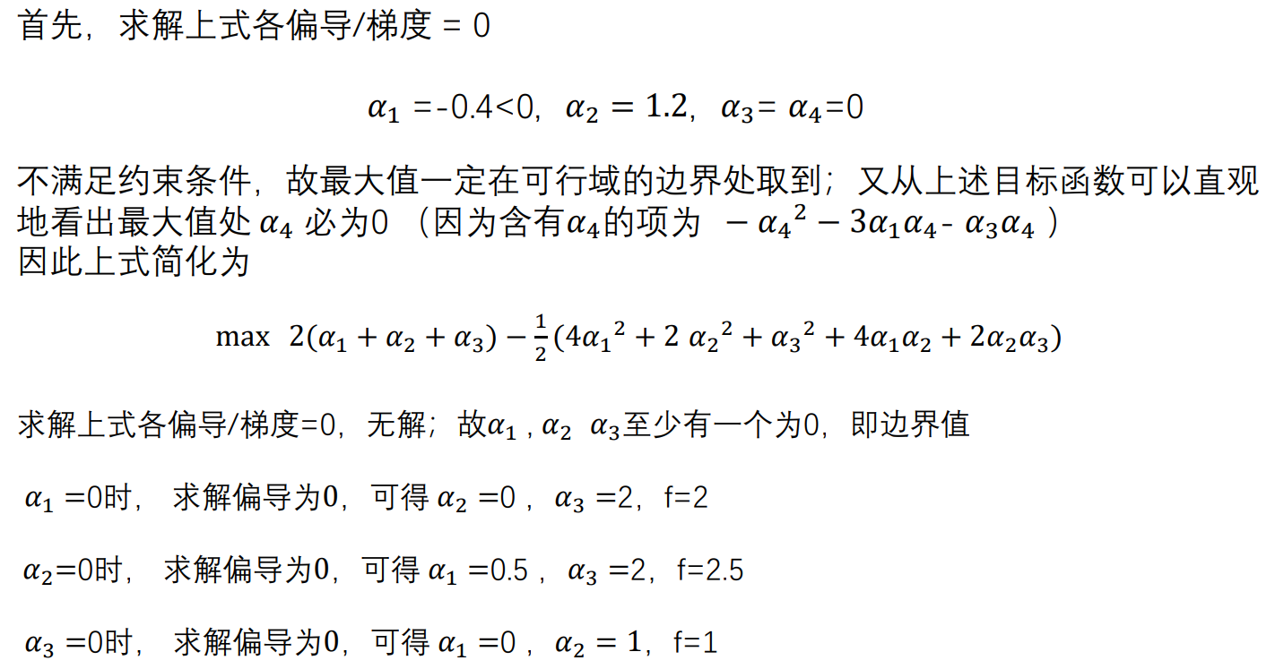

Slide 9
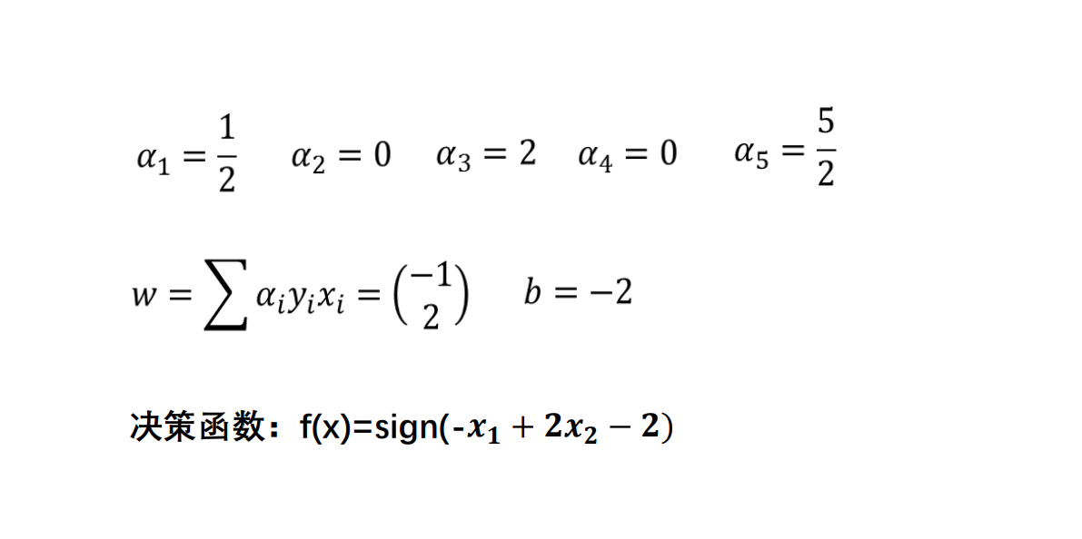

Slide 10
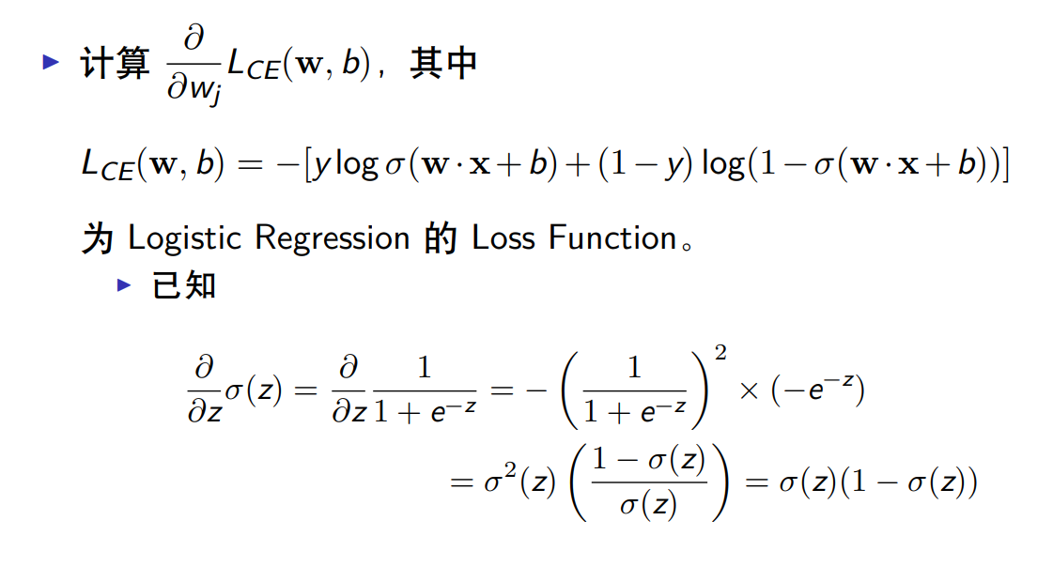

Slide 11
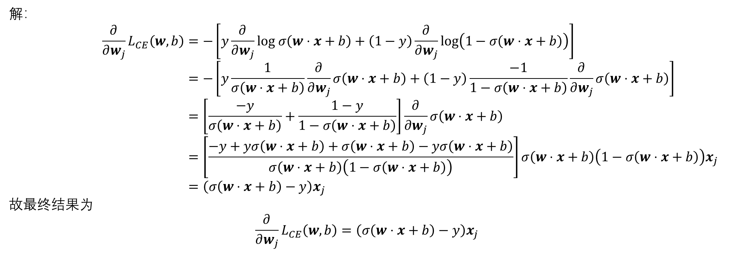
解：
$$\frac{∂}{∂w_{j}}L_{CE}\left(w,b\right)=−\left[y\frac{∂}{∂w_{j}}log σ\left(w⋅x+b\right)+\left(1−y\right)\frac{∂}{∂w_{j}}log\left(1−σ\left(w⋅x+b\right)\right)\right] \\ =−\left[y\frac{1}{σ\left(w⋅x+b\right)}\frac{∂}{∂w_{j}}σ\left(w⋅x+b\right)+\left(1−y\right)\frac{−1}{1−σ\left(w⋅x+b\right)}\frac{∂}{∂w_{j}}σ\left(w⋅x+b\right)\right] \\ =\left[\frac{−y}{σ\left(w⋅x+b\right)}+\frac{1−y}{1−σ\left(w⋅x+b\right)}\right]\frac{∂}{∂w_{j}}σ\left(w⋅x+b\right) \\ =\left[\frac{−y+yσ\left(w⋅x+b\right)+σ\left(w⋅x+b\right)−yσ\left(w⋅x+b\right)}{σ\left(w⋅x+b\right)\left(1−σ\left(w⋅x+b\right)\right)}\right]σ\left(w⋅x+b\right)\left(1−σ\left(w⋅x+b\right)\right)x_{j} \\ =\left(σ\left(w⋅x+b\right)−y\right)x_{j}$$
故最终结果为
$$\frac{∂}{∂w_{j}}L_{CE}\left(w,b\right)=\left(σ\left(w⋅x+b\right)−y\right)x_{j}$$

